Slide 1

Universidad Nacional de Río Negro
Física Moderna A - 2017
Unidad 04 – Aplicación a sistemas simples
Clase U04C03
Fecha 23 Mayo 2017
Cont Oscilador Armónico
Cátedra Asorey
Web
https://github.com/asoreyh/unrn-moderna-a
“Los átomos se comportan como átomos, nada más”.
John Gribbin

Slide 2
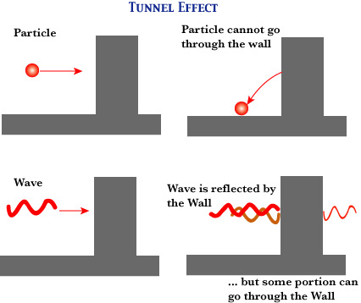
Unidad 4: Aplicación a sistemas simples
Martes 02 de mayo al Jueves 18 de mayo
Pozos y barreras de potencial infinitos y finitos. Estado estacionario. La densidad de probabilidad. Corriente de probabilidad. Efecto túnel. Aplicaciones tecnológicas del efecto túnel. El oscilador armónico. Cuantización del oscilador armónico. Autovalores y autofunciones. Reinterpretación del principio de correspondencia

Slide 3
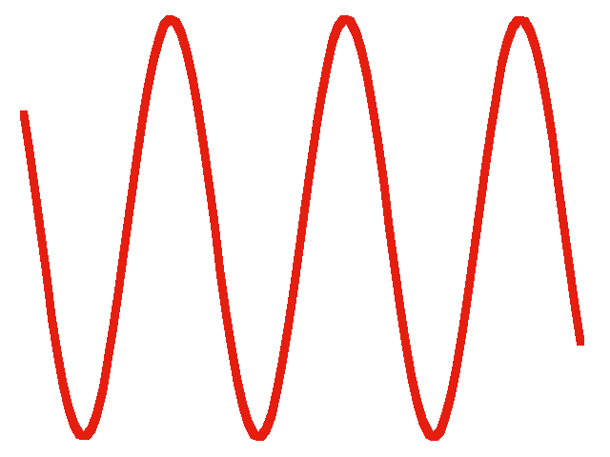
Barrera de potencial, simplifiquemos
Hay una probabilidad no nula de que la partícula
sea transmitida a través de la barrera.
La otra opción es que sea reflejada en la barrera
U₀ > E
Región clásicamente
prohibida
Partícula libre
L
x
Partícula libre

Slide 4
Transmisión y reflexión
Hay una probabilidad no nula (aunque puede ser muy pequeña) de que una partícula con energía E atraviese una barrera de ancho L y altura U₀>E.
La probabilidad de transmisión es:
La dependencia es muy fuerte con el ancho L → dispositivos tecnológicos: diodos, transistores (TFET, MOSFET), microscopio de efecto túnel

Slide 5
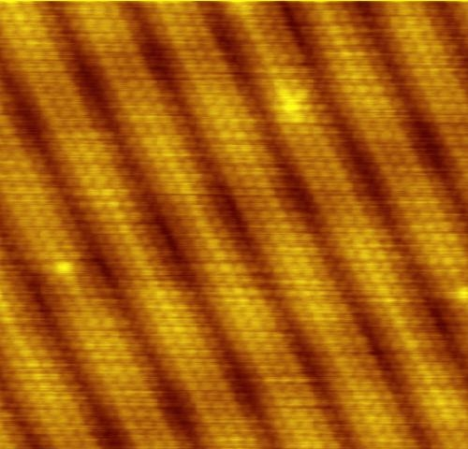
Superficie de una lámina de oro

Slide 6
Valores de expectación
Si Ψ(x,t) es la solución de onda de un sistema, toda la información del sistema está contenida en Ψ.
Nos preguntamos ¿cuál es la posición x de la partícula? Medir esto implica medir la posición de muchas partículas en la misma situación física al mismo tiempo t, y obtener el promedio de la posición, <x>
<x> es el valor de expectación de la posición
Si hiciéramos muchas mediciones de la posición, el valor esperado será <x> → el promedio de todas las mediciones

Slide 7
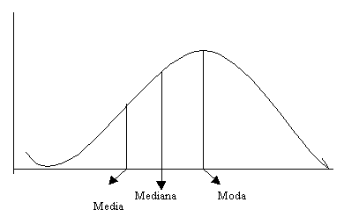
moda, media, mediana
Media <x>: el promedio de la distribución
Mediana (m_{e}): el valor donde alcanzamos el 50% del total
Moda (m₀): el valor más probable

Slide 8
Valores de expectación
En general, para un operador cualquiera, asociado a un observable g:
Por ejemplo, el valor de expectación de p:
(¡notar como aplica el operador diferencial!)

Slide 9
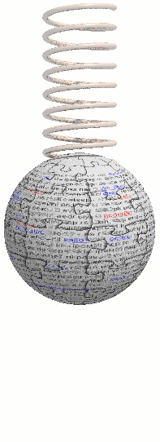
Oscilador armónico (clásico)
y
y
-A
A
N
Fe=-kx
x
x
P=mg
El sistema está inicialmente en equilibrio (x,y)=(0,0).
A t=0 la masa m es desplazada a la posición (x,y)=(A,0)
La masa comienza a oscilar. La sumatoria de fuerzas en
la dirección y es 0. La ecuación de movimiento es:
La ecuación de movimiento es una ecuación diferencial ordinaria de orden 2

Slide 10
Solución de la ecuación de movimiento
Tenemos una ecuación que relaciona la segunda derivada de una función, con esa función pero multiplicada por una constante negativa:
Recordando que
Proponemos la más general posible:

Slide 11
Solución
Entonces, la ecuación de movimiento era:
Y con nuestra solución obtuvimos:
Comparando ambas, vemos que x(t) es solución si hacemos
ω es la frecuencia angular del movimiento periódico

Slide 12
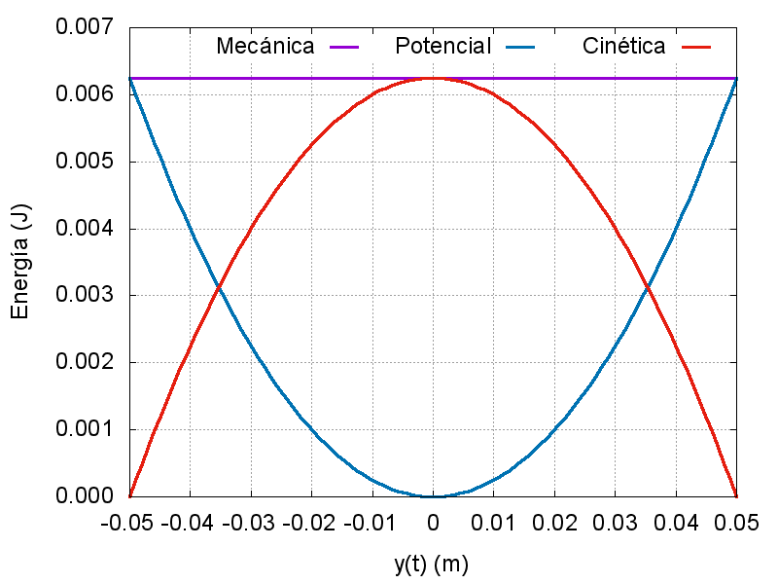
Potencial Armónico dependencia cuadrática en las coordenadas

Slide 13
Importancia del oscilador armónico
Existe:
  Una posición de equilibrio, x₀=0; y
  Una fuerza restaurativa dependiente de la posición F(x)
Para “pequeños” desplazamientos respecto a la posición de equilibrio → Oscilador Armónico (McLaurin, x₀=0):

Slide 14
La Ley de Hooke, otra vez
Ahora, en el equilibrio, F(x=0)=0 y por ser una fuerza restitutiva, dF/dx < 0:
Y como la fuerza es la derivada del potencial:

Slide 15
Oscilador Armónico (cuántico)
Como siempre, la solución cuántica será aquella que verifique la ecuación de Schrödinger para este potencial

Slide 16
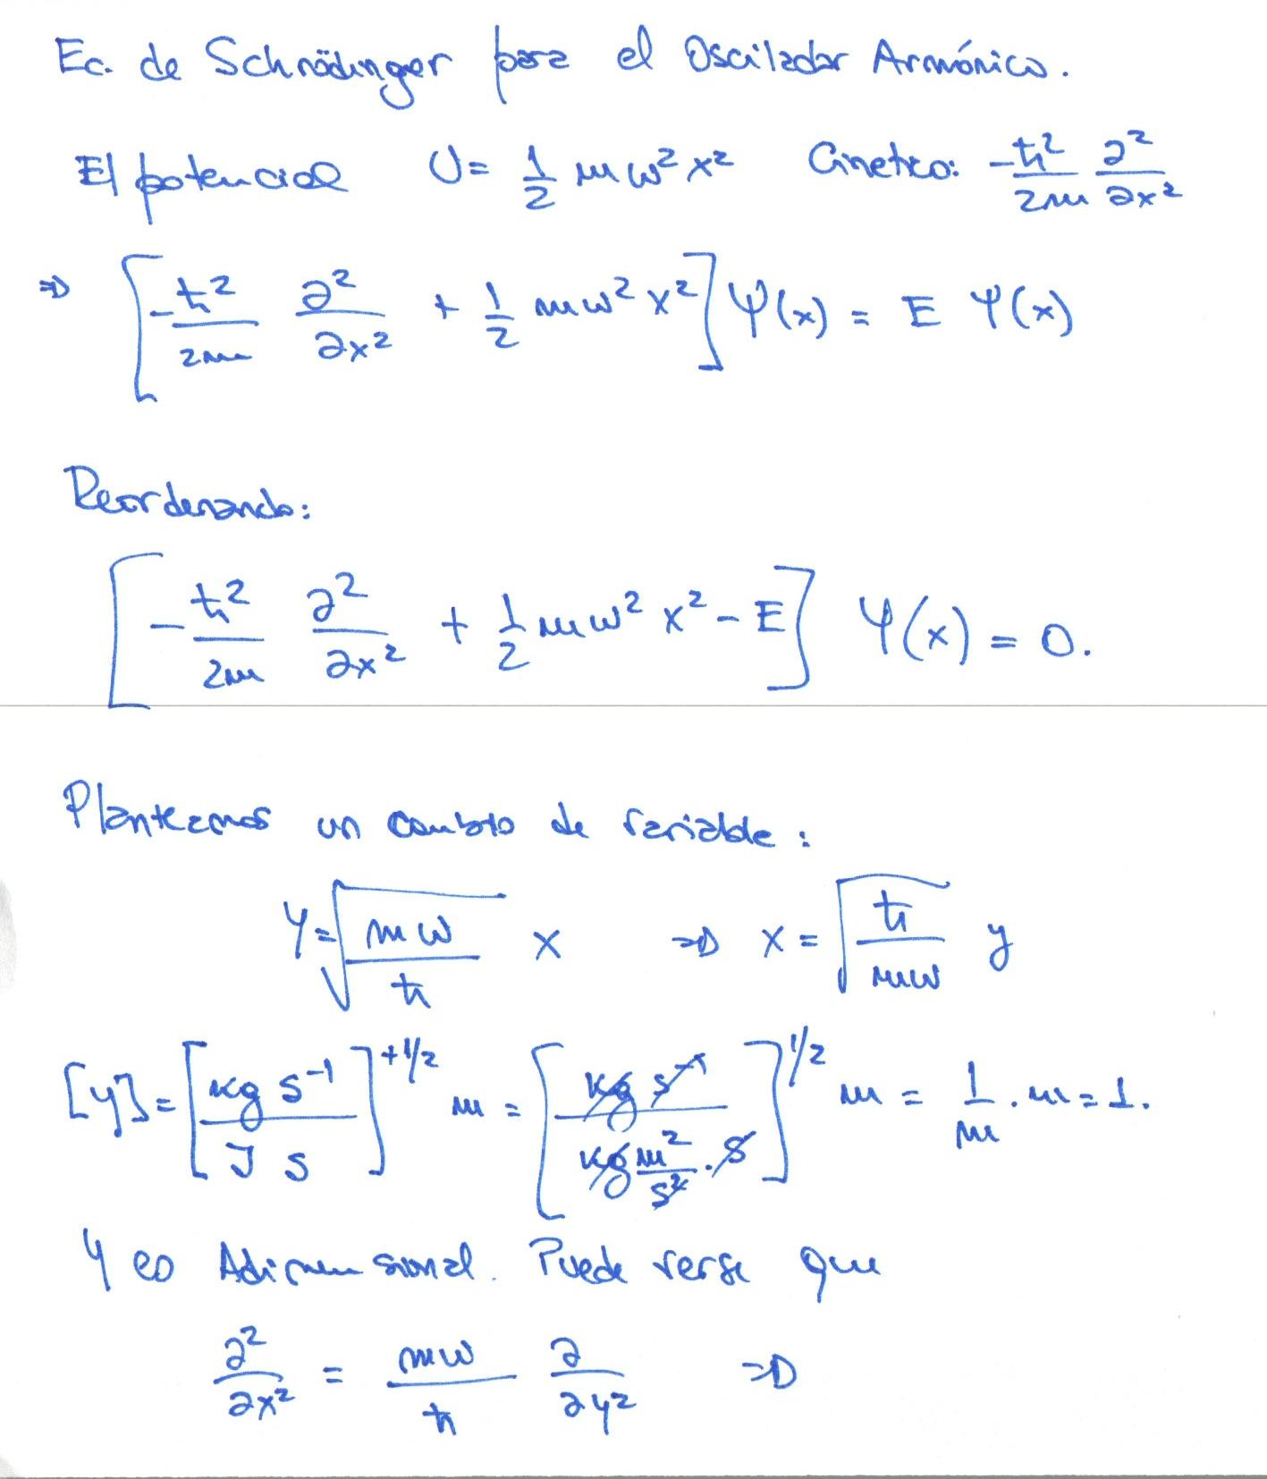
Solución

Slide 17
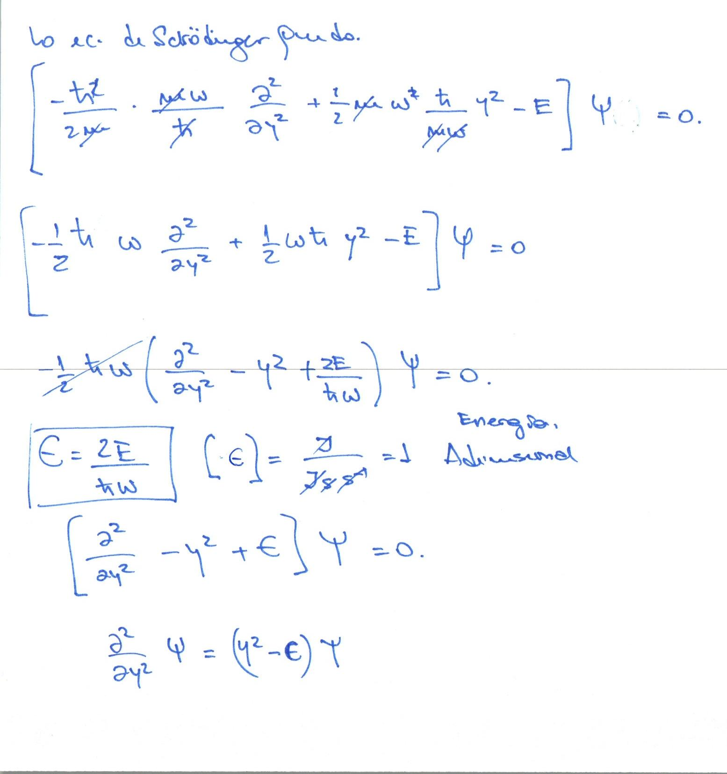
Solución

Slide 18
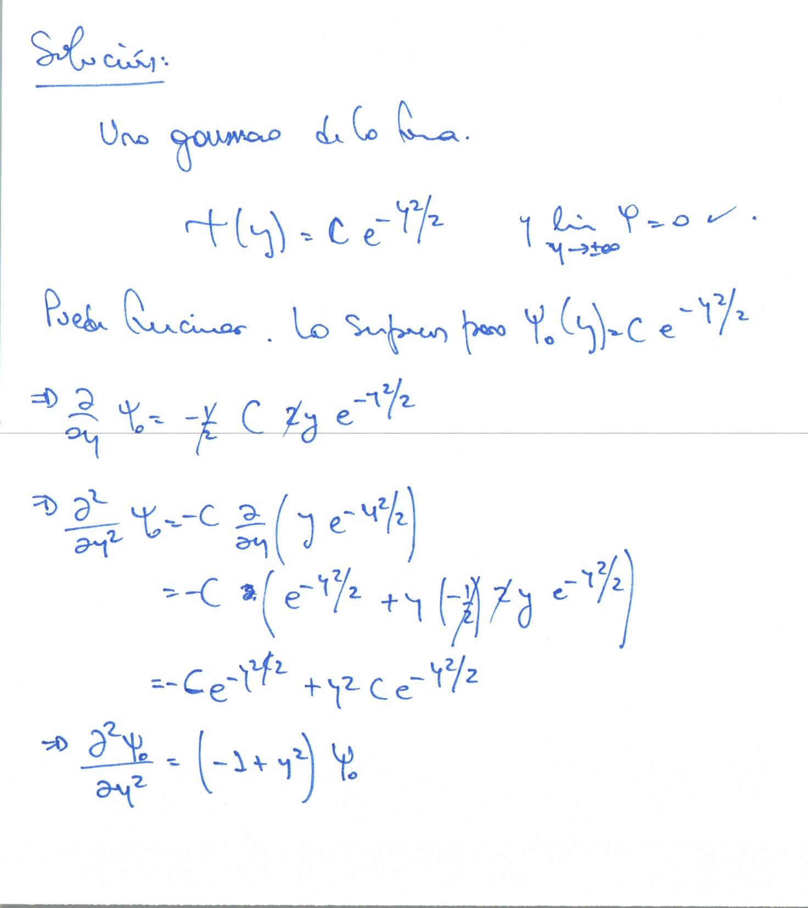
Solución

Slide 19
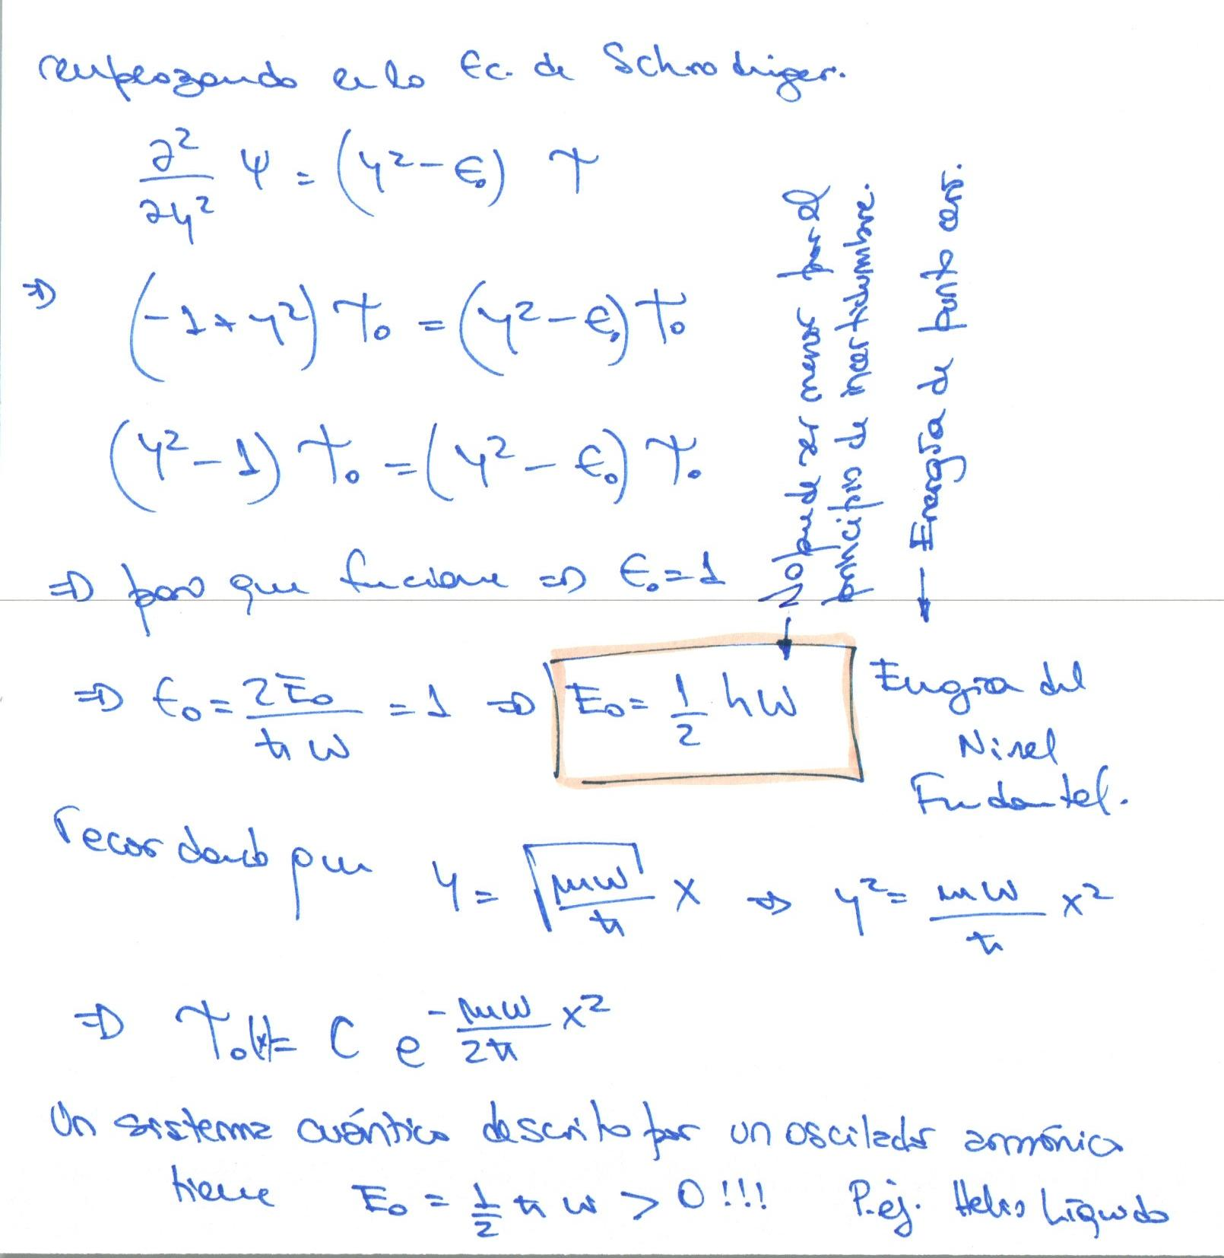
Solución

Slide 20
Hasta aquí
El oscilador armónico tiene una energía mínima posible:
Este valor:
  Es compatible con el principio de incertidumbre
  Muestra que todo sistema descripto por el OA no puede tener energía cero → Energía de punto cero (p. ej., Helio líquido)
La función de onda para el nivel fundamental es:

Slide 21
En general...
Las funciones de onda más generales son:
H_{n}(y) es el polinomio de Hermite de grado n.
La energía E_{n} es:

Slide 22
Polinomios de Hermite

Slide 23
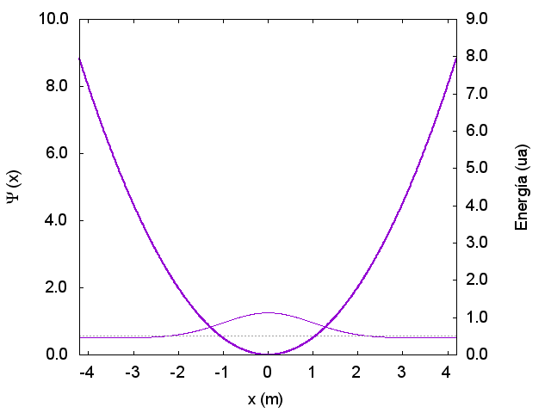
Funciones de onda

Slide 24
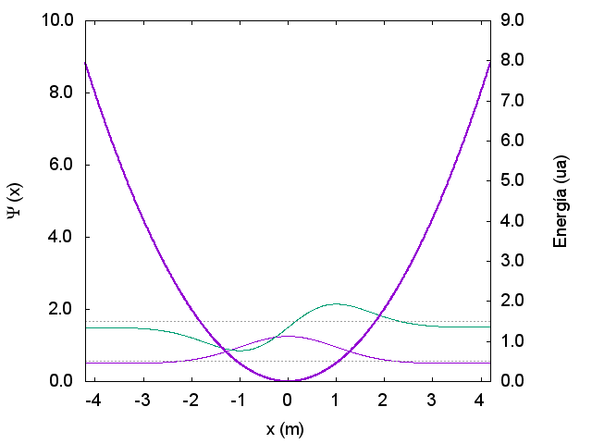

Slide 25
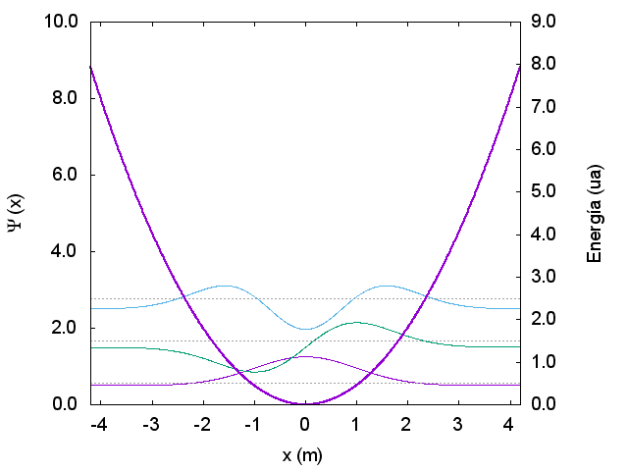

Slide 26
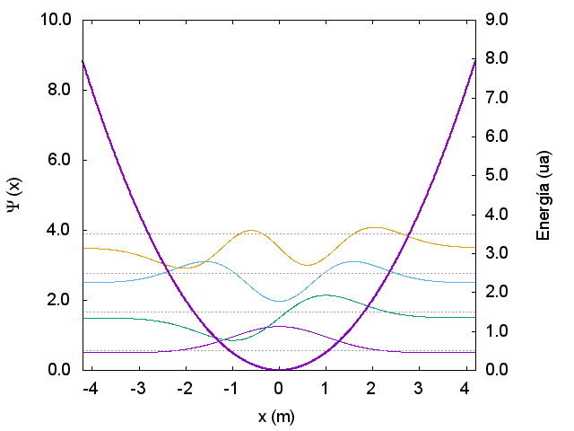

Slide 27
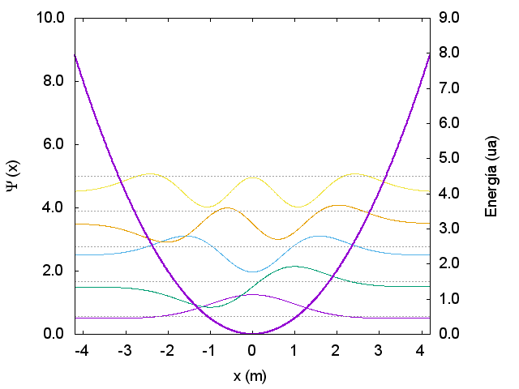

Slide 28
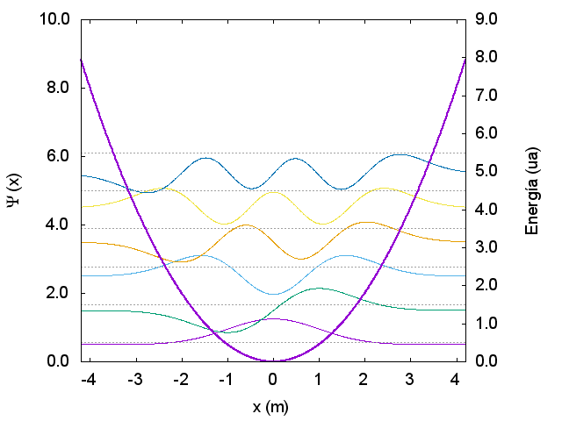

Slide 29
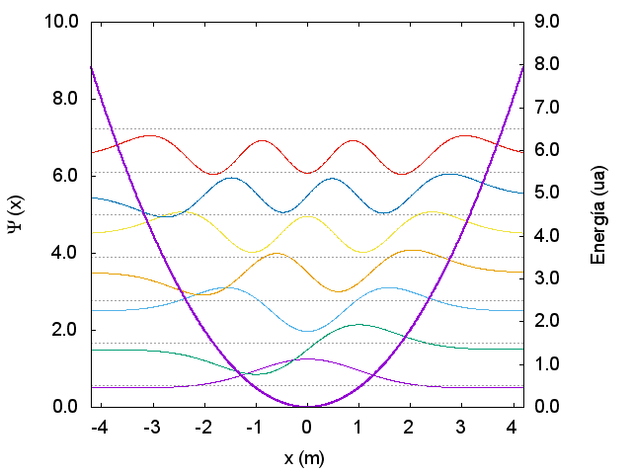

Slide 30
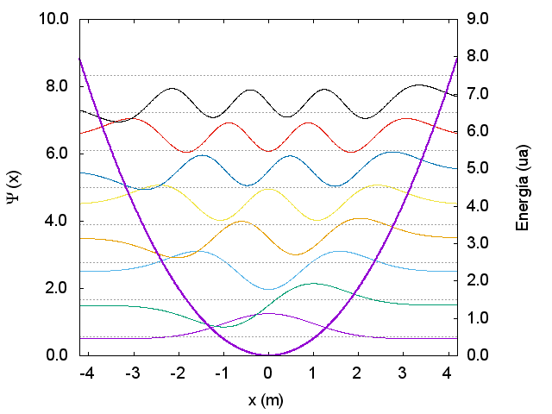

Slide 31
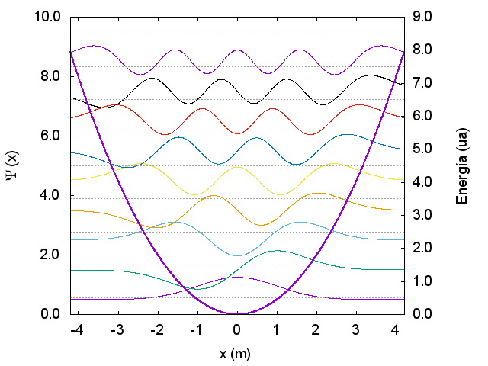

Slide 32
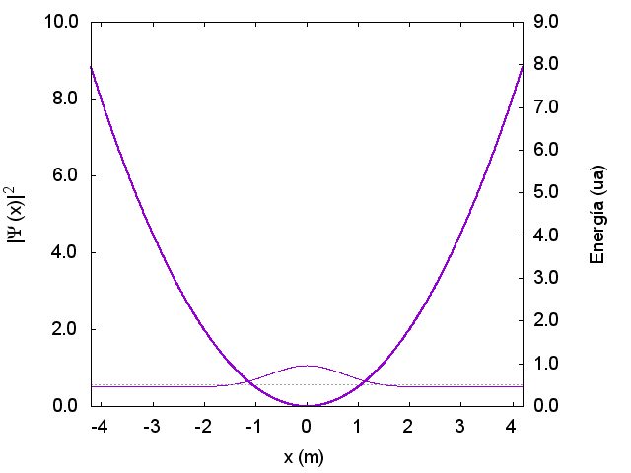
Probabilidades

Slide 33
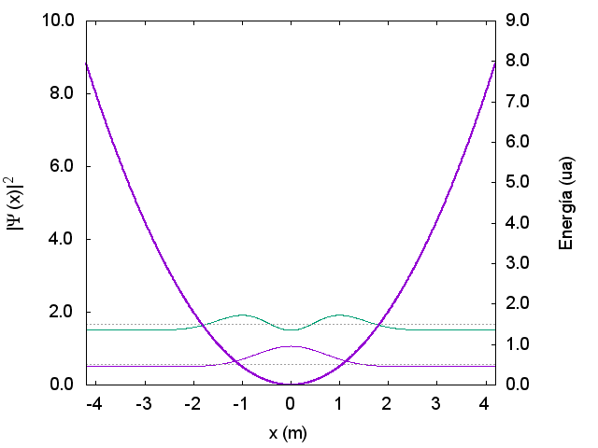

Slide 34
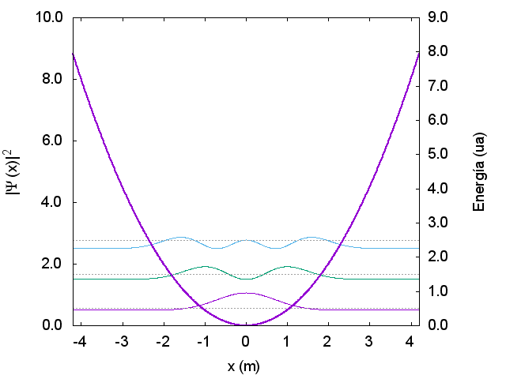

Slide 35
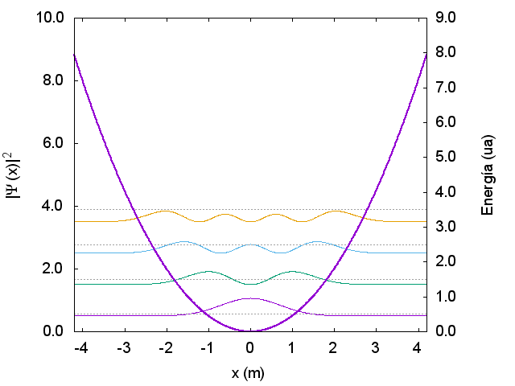

Slide 36
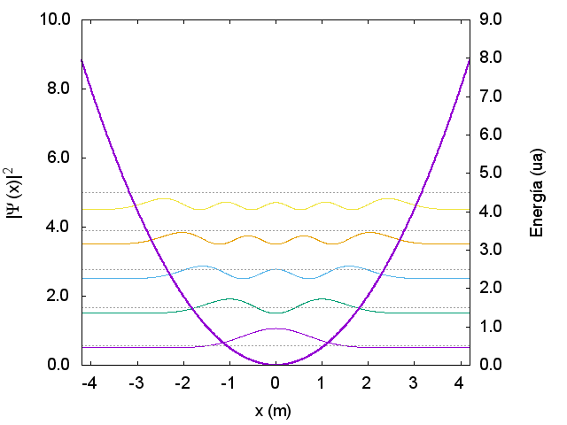

Slide 37
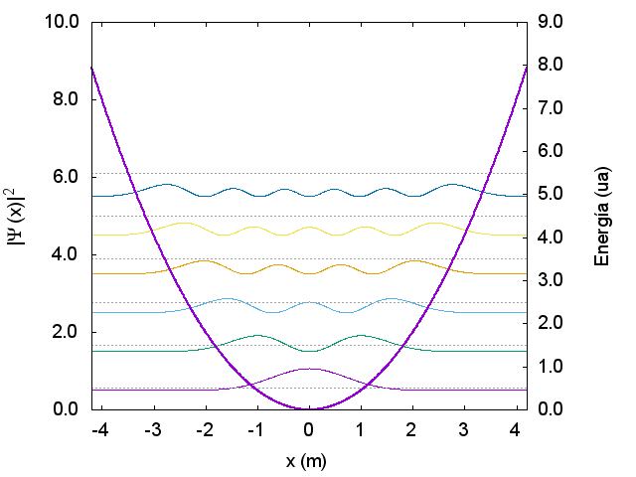

Slide 38
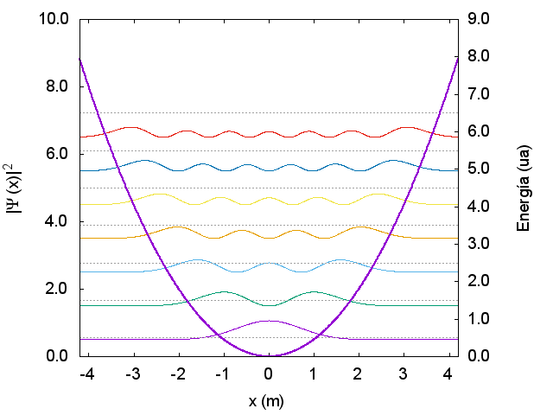

Slide 39
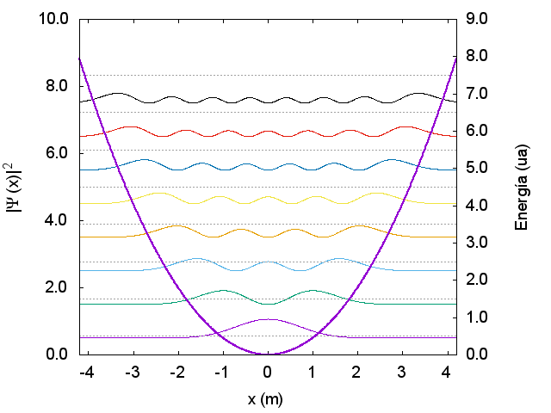

Slide 40
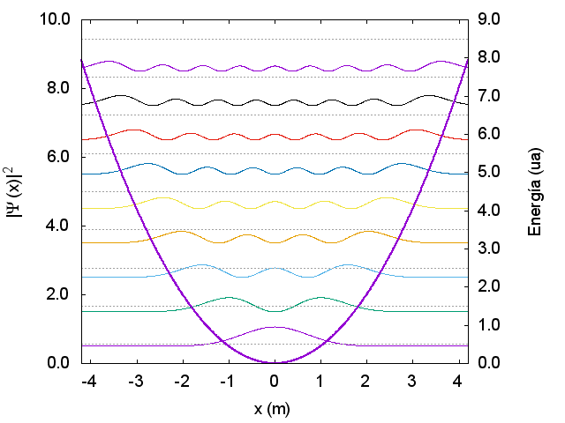
¿En que posición es más probable encontrar a un péndulo?

Slide 41
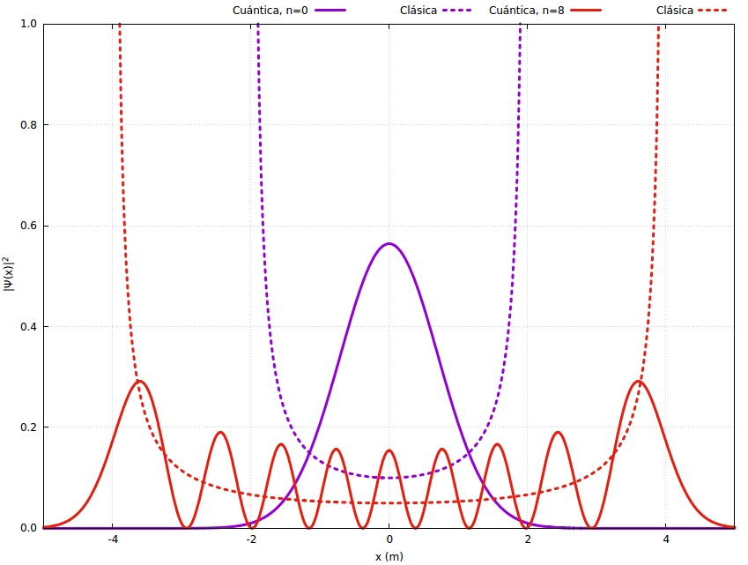
Oscilador clásico vs cuántico y el principio de correspondencia

